Slide 1
Санкт-Петербургский форум
социального проектирования

Slide 2
Актуальность и социальная проблема
+
+
=
1 млн молодежи
В Санкт-Петербурге
566,5 тыс. инвалидов
Активная
гражданская
позиция
Есть возможности самореализации
Успешные проекты
+
+
=
Низкая социальная активность и вовлеченность молодежи – 1%
Слабо развитая инфраструктура
Недостаточная
осведомленность о возможностях самореализации
Отсутствие комплексной
поддержки инициатив

Slide 3
Описание проекта
Молодежный образовательный форум, помогающий молодежи, в том числе и людям с ОВЗ от 14 до 35 лет повысить социальную активность и приобрести компетенции в реализации социальных инициатив в инклюзивных командах
Цель – создание благоприятных условия для созидательной активности молодежи и реализации их инклюзивных проектов

Slide 4
Целевая аудитория
Школьники 14 -18 лет
Студенты и молодые специалисты 18-30 лет
Достижения
Развивать таланты
Обмен опытом
Опыт
знания
Самореализация
Социальный лифт
Поддержка
Нетворкинг
Положительный
пример
Участие в проектах
Помощь людям
Досуг
Notes:
Вставьте карту своей страны.

Slide 5
Охват проекта и альтернативные решения
Очная аудитория: 100 человек оффлайн
Онлайн: 5 000 удаленных зрителей
География:
Санкт-Петербург и пригороды
Гибридный формат мероприятия
может быть успешно тиражирован в других субъектах и городах РФ, в образовательных учреждениях для молодежи 14-35 лет, благодаря деловым связям организаторов и партнеров проекта, а также ресурсной поддержке исполнительных органов власти, осуществляющих реализацию молодежной политики в других регионах РФ

Slide 6
Программа форума
Пленарное заседание
Деловая игра
Подведение итогов , розыгрыш призов, вручение сертификатов
Лекции и тренинги
Викторина
Нетворкинг,
выставка НКО
Мастер-классы,
воркшопы
Диалоги на равны
Концерт

Slide 7
Польза для ЦА
1
Интерес к социальному проектированию
2
Теоретические знания
3
4
Тренировка навыков
5
Анализ успешных практик
Мотивация, креативные идеи, опыт
6
Опыт разработки инклюзивных проектов
7
8
Наставничество, работа в команде, акселерация
9
10
Реализация проектов, апробация
Публичная презентация проектов
Оценка работы и обратная связь от экспертов

Slide 8
Ожидаемые результаты
20 волонтеров
100 участников
20 спикеров
10 партнеров
16 часов активностей
3 направления
проектов
2 дня
онлайн-чат на 100 ч.
Общий охват
10 000 чел.
2 фото/видео отчета
5 публикаций в СМИ
Создано 30 проектов
Собрано 50 отзывов
3 направления проектов
Концерт 2 часа с 5 артистами
Деловая игра и викторина
3 блока лекций и мастер-класса
Нетворкинг и фуршет на 100 чел
Привлечено > 30 партнеров
2 фото/видео отчета
5 публикаций в СМИ

Slide 9
Планы развития
1
2
Разработаны и реализованы социальные проекты в инклюзивных командах
3
Апробирована модель вовлечения молодежи с ОВЗ в общественную деятельность и социальное проектирование
Созданы условия для самореализации инициатив молодежи, в том числе с ОВЗ

Slide 10
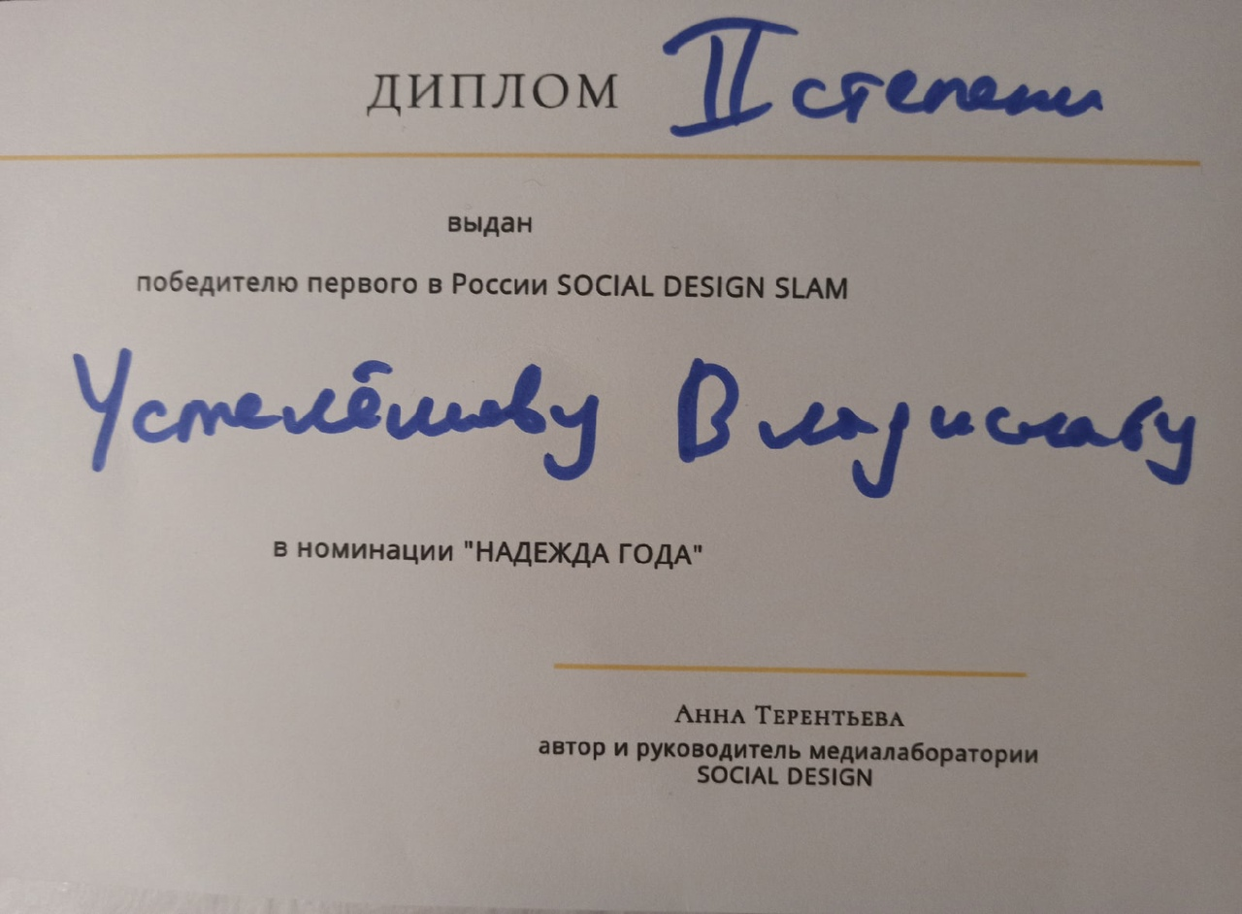
Достижения проекта

Slide 11
Бюджет проекта и партнеры
Договор
аренды
Спонсорская
поддержка
Оргкоманда +
наставники
Грант 150 000 р.
Расходные
Материалы,
финансы
Помещение
Оборудование
Мебель
Волонтеры
Услуги спикеров
Питание и подарки

Slide 12
Бюджет проекта
№ | Статья расходов | Стоимость(ед.) | Кол-во единиц | Всего
1 | Аренда зала по договору | 5000 | 16 | Бесплатно (по договору)
2 | Обед (суп, второе, салат) и кофе-брейк (печенье + чай/кофе) | 300 | 300 | 45600 руб.
3 | Услуги спикеров, выступления артистов | 152 | 20 | Бесплатно по договору, партнерству
4 | Призы (брелок) | 100 | 100 | 5000 руб.
5 | Подготовка 100 сертификатов и 50 благодарственных писем | 50 | 150 | 7500 руб.
6 | Изготовление баннера и пресс-вола | 6700 | 3 | 20100 руб.
7 | Оформление и декорации фотозоны | 5000 | 2 | 10000 руб.
8 | Печать листовок и афиш | 80 | 200 | 16000 руб.
9 | Бумага | 250 | 10 | 2500 руб.
10 | Ручки шариковые | 30 | 100 | 3000 руб.
11 | Блокноты | 100 | 100 | 10000 руб.
12 | Краски акварельные 24 цвета | 200 | 10 | 2000 руб.
13 | Клей-карандаш | 30 | 10 | 300 руб.
14 | Набор маркеров 4 цвета | 200 руб. | 10 | 2000 руб.
15 | Ножницы | 100 руб. | 10 | 1000 руб.
16 | Методические пособия для участников по социальному проектированию | 300 руб. | 100 | 30000 руб.
Итого |  |  |  | 150 000 руб.

Slide 13
Команда
Владислав
Устелёмов
Руководитель проекта
Журналист, общественный деятель, медиа-волонтер
Магистрант СПбГУ
vlad19940620@mail.ru
+7 (951) 689-63-35
vlad_ustelemov
vlad19940620@mail.ru
Александр Ларионов
Координатор по партнерам и спонсорам
Агент по недвижимости
Организатор и сценарист квестов и игр.
Проектор. Рэп-исполнитель.
larriblogers
Анна Смиловицкая
Координатор по работе с участниками и волонтерами
Репетитор, педагог-дефектолог, логопед, индивидуальный предприниматель
annetsmile95@gmail.com
89531527936
annsmile95
Юлия Кирилловская
Пресс-секретарь
Координатор проекта "Крышечки ДоброТы"
Руководитель акций "РазДельного Сбора" Кингисеппского района.
juli-kirs@mail.ru
juli_kirs
Владислав Щеглов
Координатор по работе со спикерами и НКО
Правовед, общественный деятель, специалист по социальному обеспечению
7 (911) 220-59-54 sheglov95@mail.ru
sheglovvladislav

Slide 14
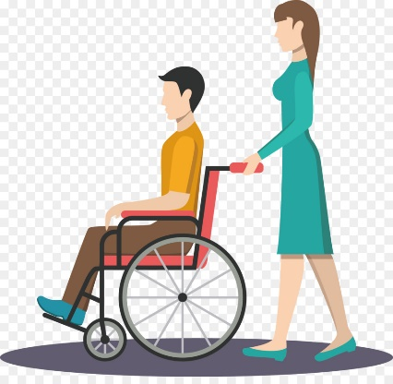
Спасибо за внимание!
Пришла мысль - не сожалея, Поспеши на «Есть идея». Лови шанс, давай скорей,
Прикоснись к мечте смелей! Чтоб проекты воплотить, Тонну знаний получить - Своей идеей поделись И мигом к цели устремись. Улучши мир и достигай высот, Пусть твой проект успехи обретет, Открывая в будущее двери… Все получится, мы в тебя верим!
А у Вас уже есть идеи?

